Slide 1
Python爬虫实例教程
讲师：日月光华

Slide 2
课程介绍
讲师：日月光华 答疑群：945189407

Slide 3
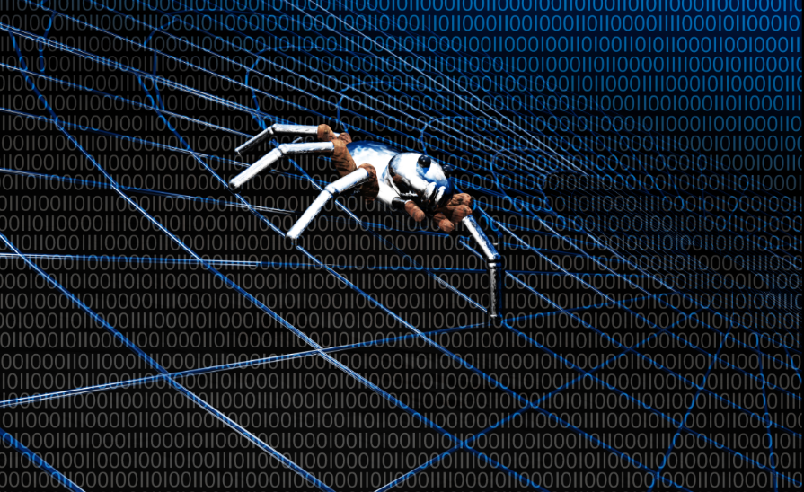
本课程的主要内容
本课程主要讲解如何利用Python编写网络爬虫，爬取网上数据。

Slide 4
课程中你将学习到以下内容
1
编写定向爬虫各种技巧
2
Python网络爬虫的技术概况
3
开发环境的搭建
4
网页请求基础，网页解析基础

Slide 5
课程中你将学习到以下内容
5
编写定向爬虫
6
下载图片与多线程爬虫
7
模拟登录与验证码处理
8
用对反爬虫的各种策略

Slide 6
课程中你将学习到以下内容
9
使用IP代理
10
动态网页的爬取
11
Selenium库
12
爬虫数据存储到数据库

Slide 7
课程中你将学习到以下内容
13
爬虫数据去重
14
爬虫数据处理与分析
15
爬虫数据可视化

Slide 8

课程优势
系统性
通俗易懂
1
2

Slide 9

课程优势
实战 + 实例
3
作业 + 直播答疑
4
持续更新
5

Slide 10
谢谢大家
讲师：日月光华 答疑群：945189407

